Slide 1

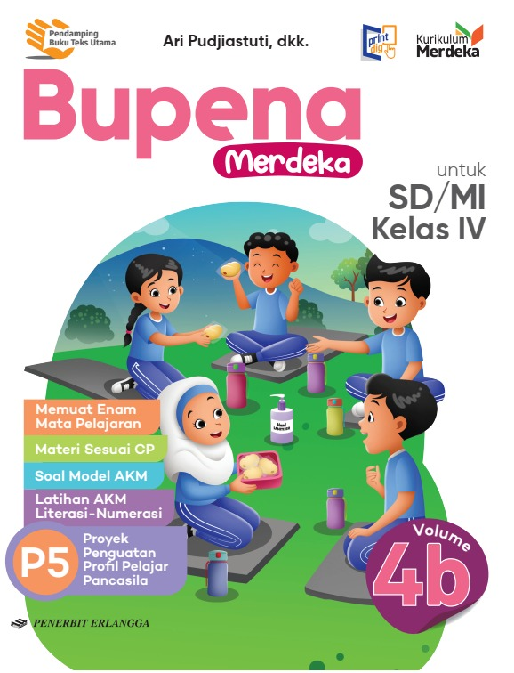
MEDIA MENGAJAR
BUPENA
UNTUK SD/MI KELAS 4
SENI BUDAYA
Notes:
Warna tulisan BUPENA disesuaikan dgn jenjang kelas

Slide 2




BAB
Mengenal Lingkungan dengan Tari
(Seni Tari)
3
A. Mengenal Gerakan Alam
Gerakan alam adalah gerakan yang dilakukan dengan menirukan gerakan yang ada di alam.

Slide 3

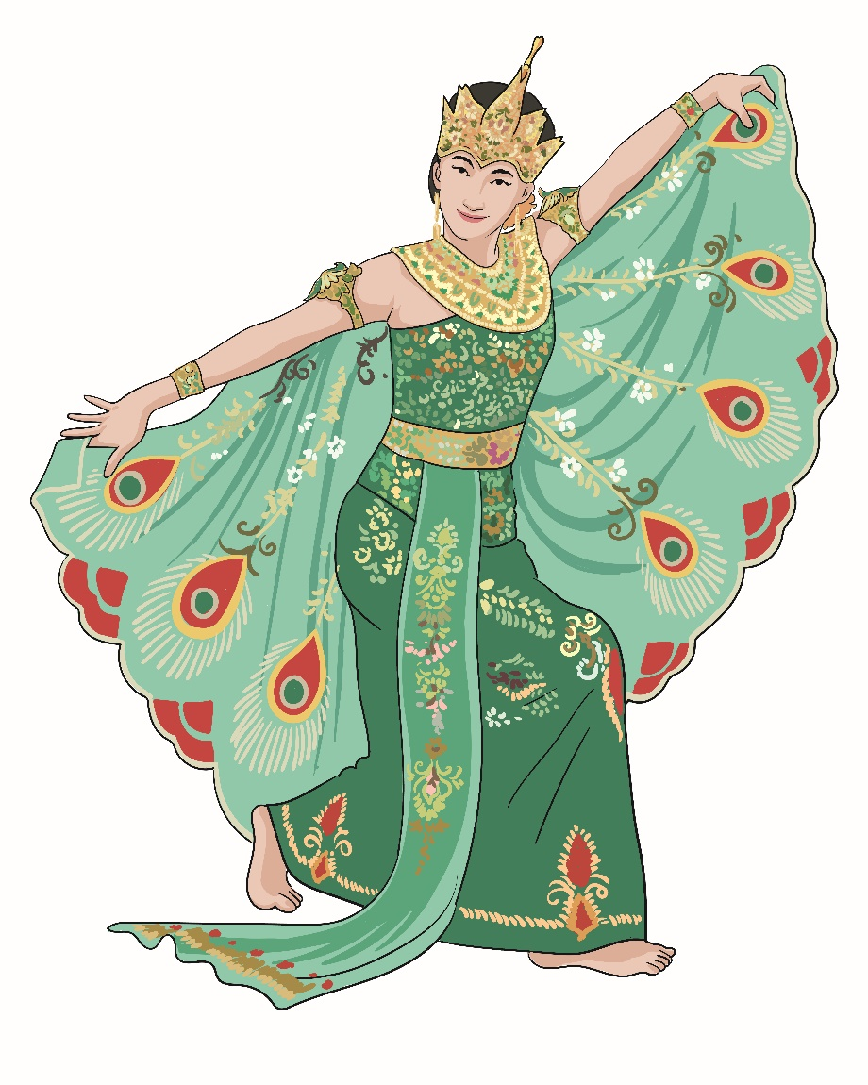
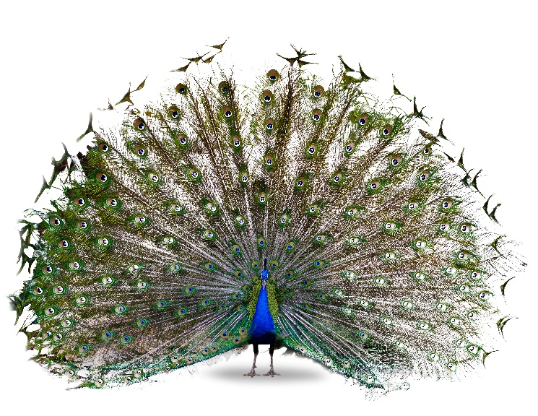
Tari merak merupakan tari yang mengekspresikan kehidupan burung merak, maka gerakannya diambil dari kehidupan burung merak.

Slide 4


Tari adalah gerak tubuh yang ritmis. Tari merupakan suatu ungkapan ekspresi jiwa sehingga menghasilkan gerakan yang indah dan bermakna.
Gerakan tari dapat terinspirasi dari gerakan alam.

Slide 5


Ada berbagai gerak alam yang dapat diadaptasi menjadi gerakan tari, yaitu:
Gerak Tumbuhan
Gerak Hewan
Gerak Air Mengalir

Slide 6
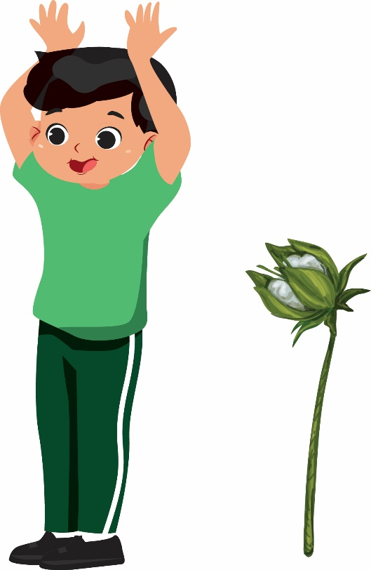
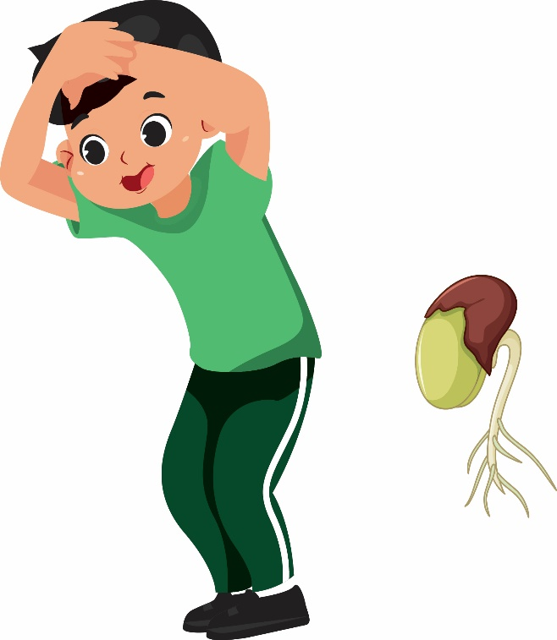
Kamu dapat menirukan gerakan tumbuhan seperti berikut.
Gerak bunga yang hendak mekar
Gerak biji yang tumbuh menjadi tunas

Slide 7


Gerak pohon besar yang tertiup angin juga dapat dijadikan inspirasi untuk gerakan tari.

Slide 8
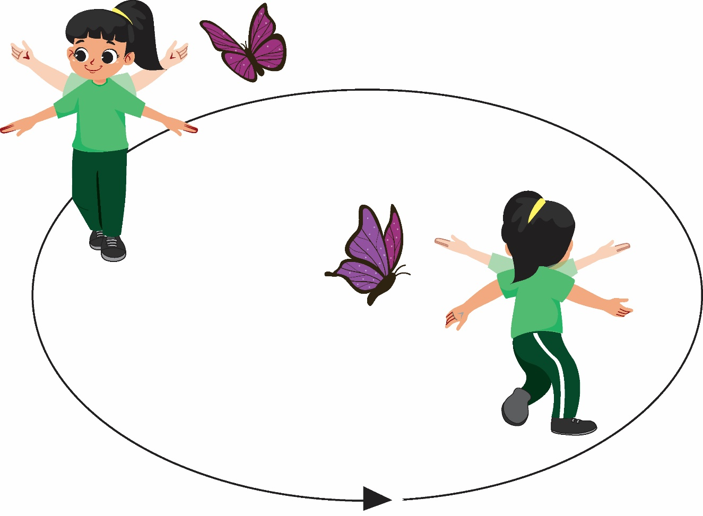
Lihatlah contoh gerakan meniru gerak kupu-kupu berikut.
Gerak hewan biasanya dilakukan dengan berpindah tempat.

Slide 9


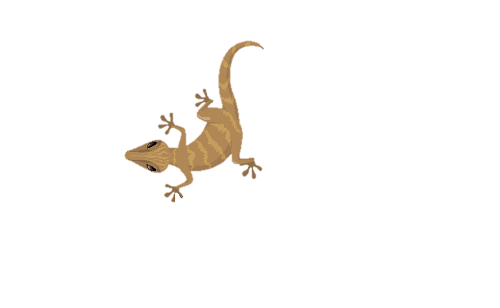
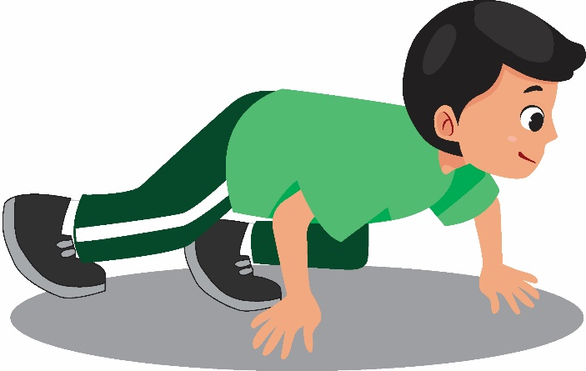
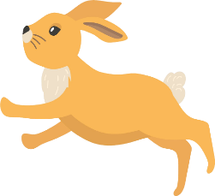
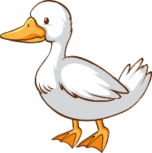
Gerak hewan-hewan berikut juga dilakukan dengan berpindah tempat.

Slide 10

Gerak aliran air sungai dangkal yang tenang juga dapat ditiru ke dalam gerak tari.
Gerak ini dilakukan dengan lemah lembut sesuai dengan aliran air.

Slide 11
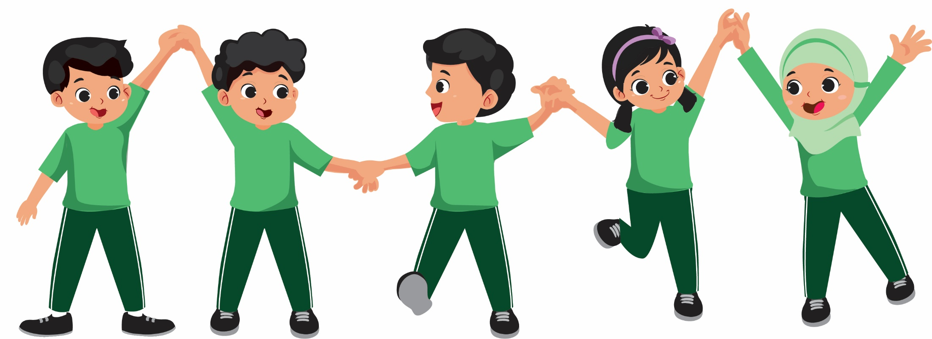
Gerak aliran air yang bergelombang dapat ditiru seperti berikut.

Slide 12
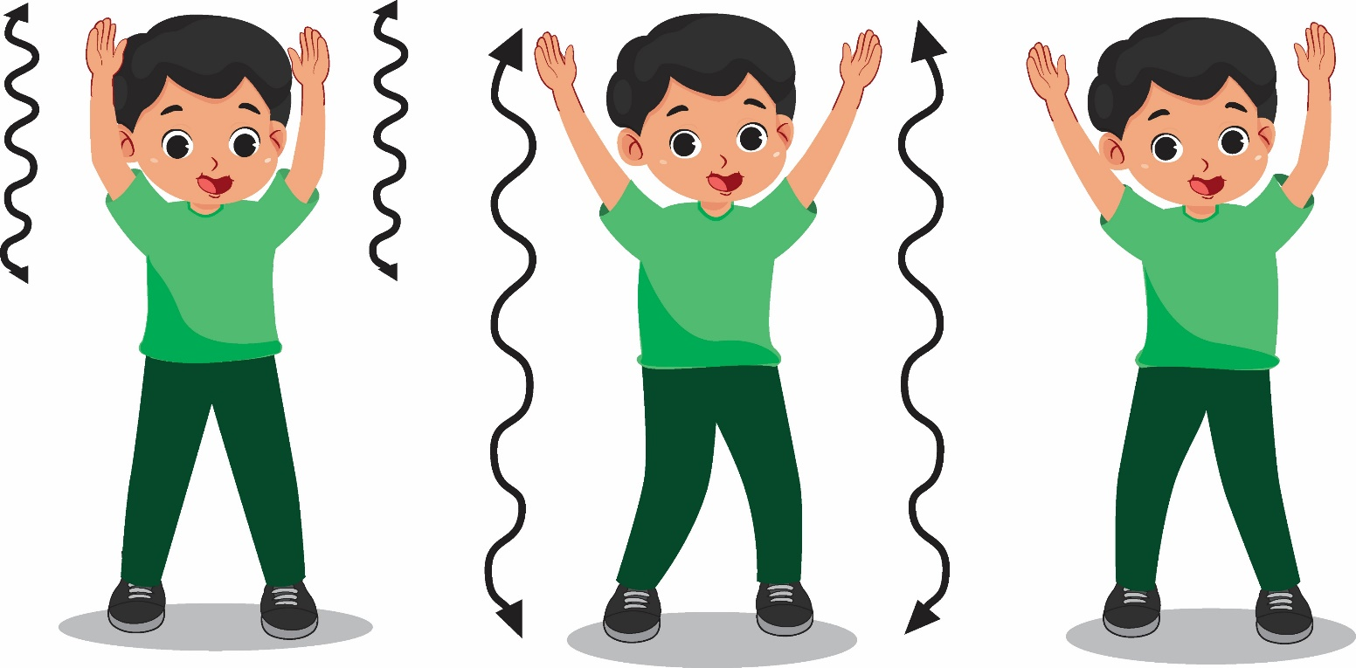
Selain itu, kamu juga dapat meniru gerakan rumput laut melambai-lambai, seperti berikut.

Slide 13

Menurutmu, gerakan alam apa lagi yang dapat diadaptasi ke dalam gerak tari? Peragakanlah gerak tersebut.

Slide 14


B. Unsur Gerak Tari
Seni tari memiliki unsur pembangun dan unsur pendukung.
Unsur tersebut berguna untuk membentuk suatu tari agar menjadi indah, selaras, dan harmonis.

Slide 15
Unsur pembangun tari terdiri atas tiga aspek, yaitu:
Ruang
Waktu
Tenaga
Unsur pendukung tari terdiri atas aspek berikut, yaitu:
Properti
Busana, Tata Rias, Musik

Slide 16

Luas atau sempitnya ruang diperlukan sesuai dengan gerakan tari yang dilakukan.
Dalam melakukan tarian, diperlukan sebuah Ruang.

Slide 17
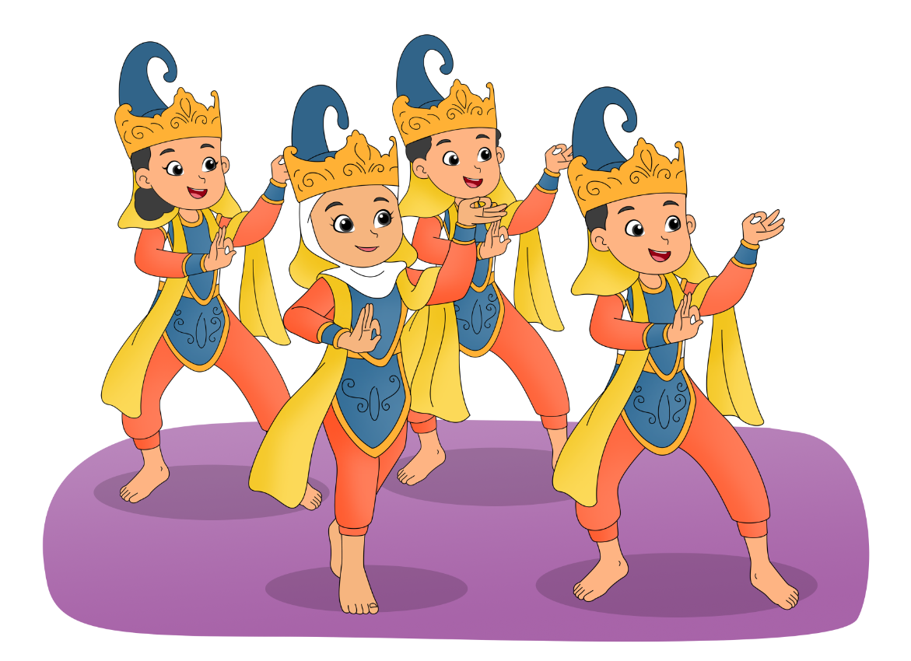
Tenaga merujuk pada gerakan kuat atau lemahnya suatu gerakan tarian.
Gerakan tari ini dilakukan secara lemah gemulai

Slide 18
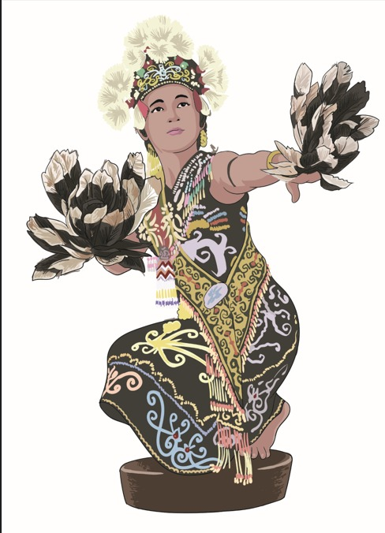
Unsur waktu adalah durasi yang diperlukan untuk melakukan tarian dari awal hingga akhir.
Unsur waktu terdiri atas tempo dan ritme.

Slide 19
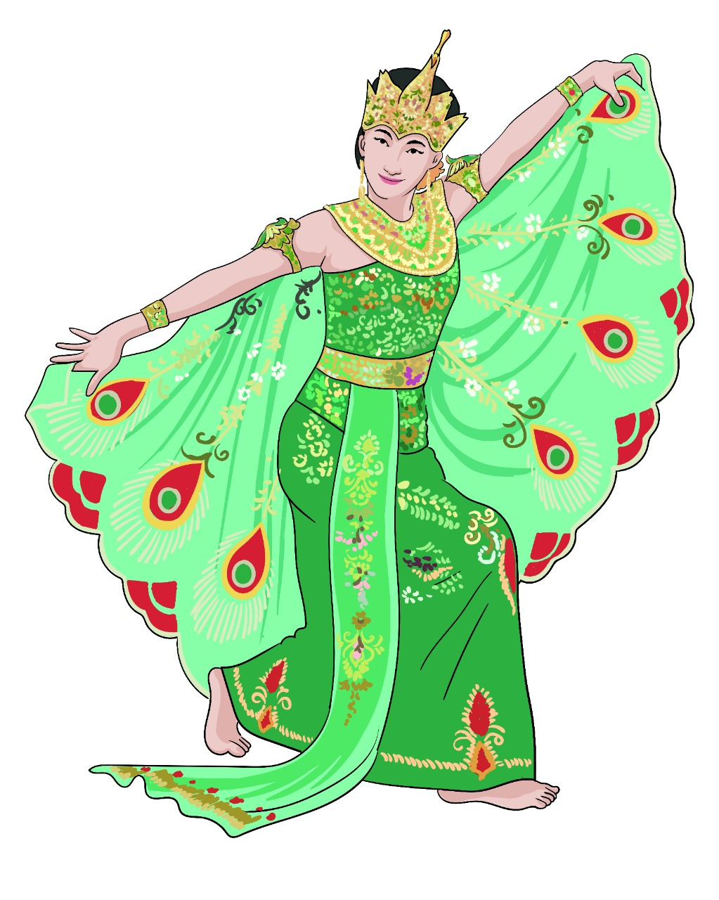
Properti tari adalah peralatan yang digunakan dalam sebuah pertunjukan tari. Contohnya selendang, seperti pada gambar berikut.

Slide 20
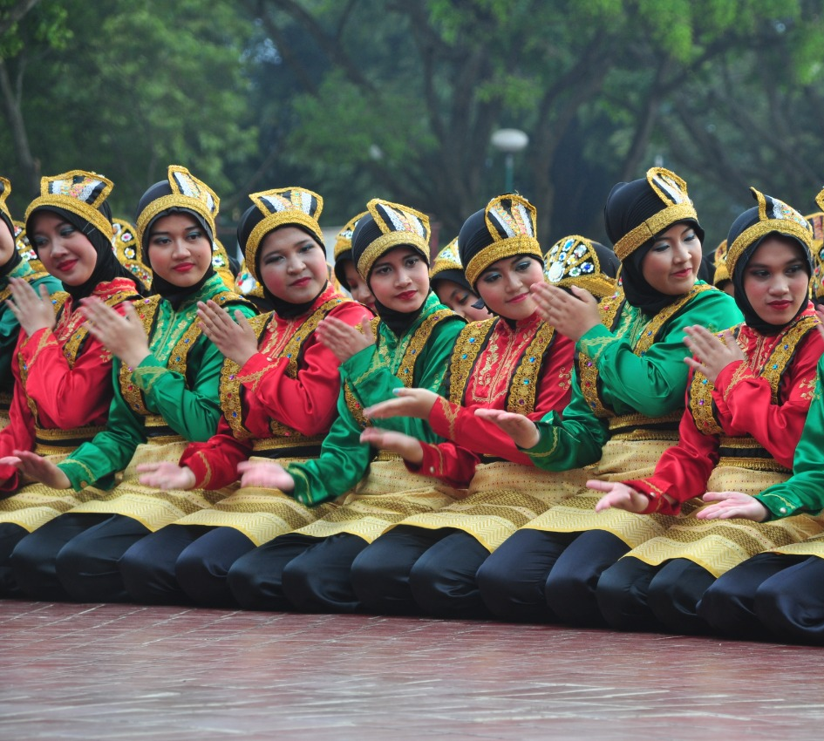
Busana, tata rias, dan musik pengiring dapat membuat sebuah tarian menjadi lebih indah dan harmonis.

Slide 21
C. Apresiasi Tari Tema Alam
Apresiasi seni merupakan penilaian terhadap suatu karya seni. Penilaian tersebut dapat dilakukan dengan cara mengamati, menilai, dan menghargai makna yang terkandung dalam karya seni tersebut.

Slide 22
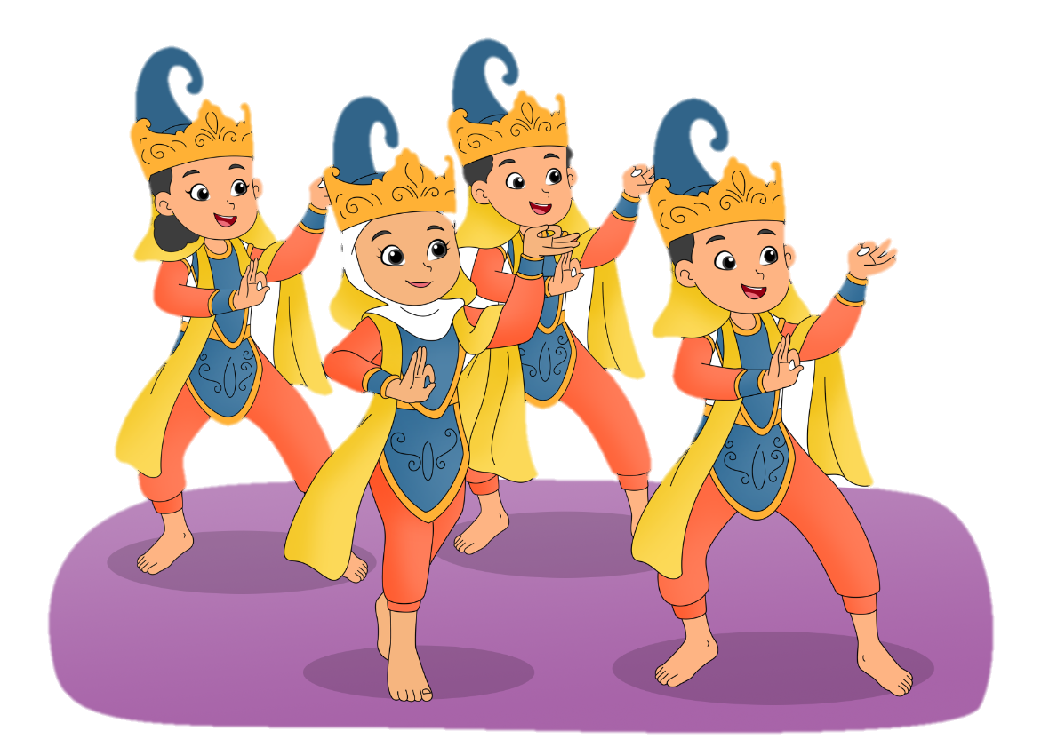
Dalam seni tari, apresiasi seni dapat dilakukan dengan penilaian terhadap gerakan, irama, penjiwaan, dan ekspresi dari penari. Apresiasi seni tari yang terinspirasi dari alam dapat dilakukan dengan mengenali daerah asal tarian.

Slide 23
Tari burung enggang berasal dari suku Dayak Kenyah, Kalimantan Timur. Tarian ini menceritakan kehidupan burung enggang. Tarian ini dapat dimaknai sebagai penghormatan suku Dayak Kenyah terhadap nenek moyang mereka. Suku Dayak Kenyah percaya bahwa nenek moyang mereka berasal dari langit dan turun ke Bumi dalam wujud burung enggang.

Slide 24
Tari merak berasal dari Jawa Barat. Tari merak diciptakan oleh seniman Sunda yang bernama Raden Tjetjep Somantri. Tarian ini menggambarkan tingkah laku burung merak jantan yang memiliki keindahan, keanggunan, dan gerak-gerik yang lincah. Burung merak jantan juga memiliki keindahan bulu ekor yang dapat memikat perhatian.

Slide 25

BAB
Mengenal Seni Teater
(Seni Teater)
4
Seni teater adalah sebuah seni drama yang menampilkan perilaku manusia dengan gerak, tari, dan nyanyian yang disajikan lengkap dengan dialog dan peran.

Slide 26

Ada seni teater yang tidak memuat percakapan, seperti pantomim. Pantomim yang merupakan salah satu seni pertunjukan teater yang mengutamakan isyarat.

Slide 27
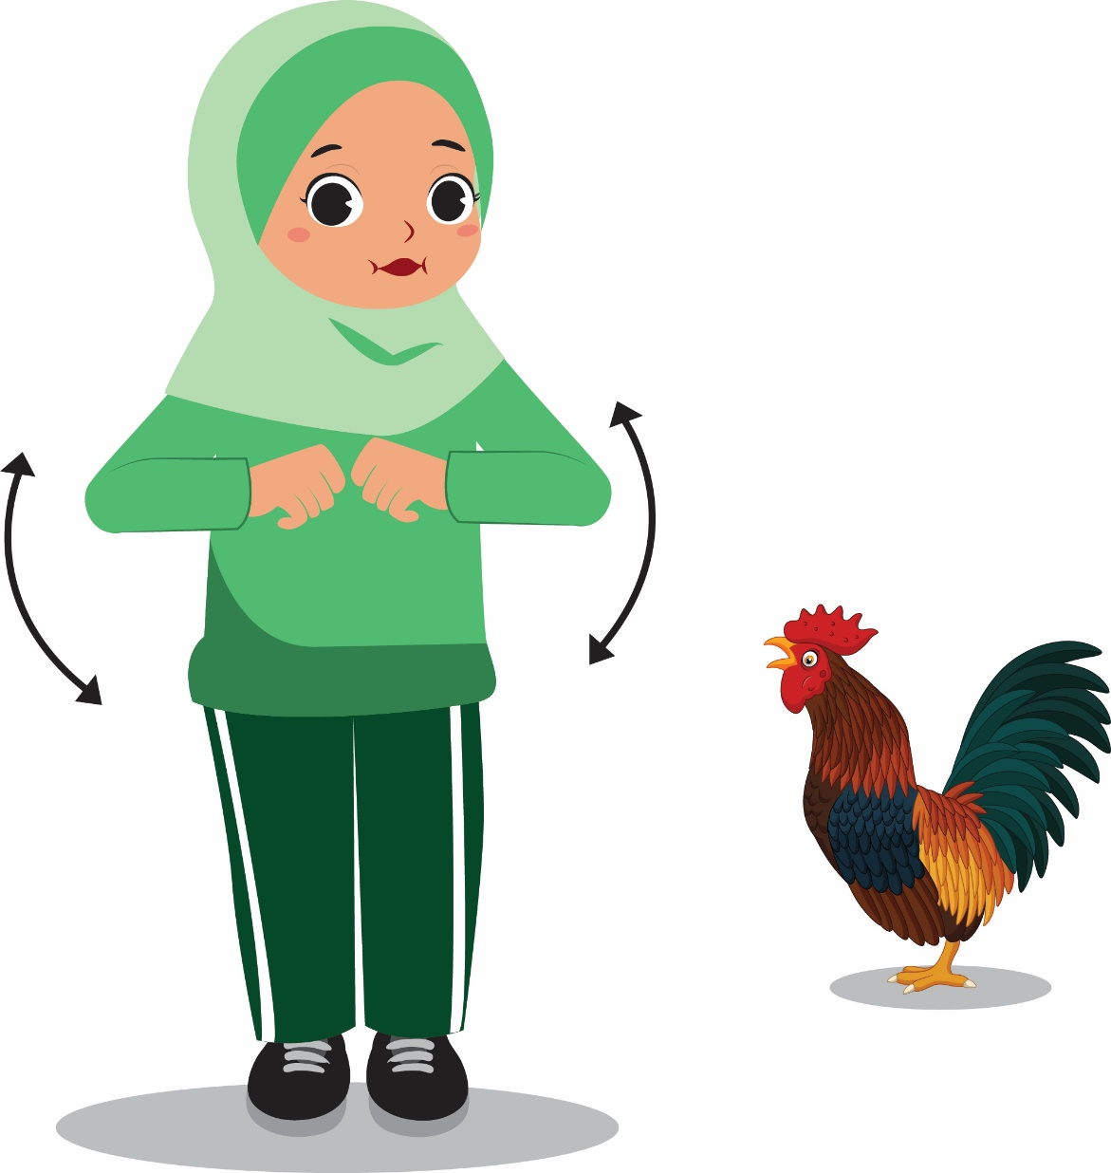
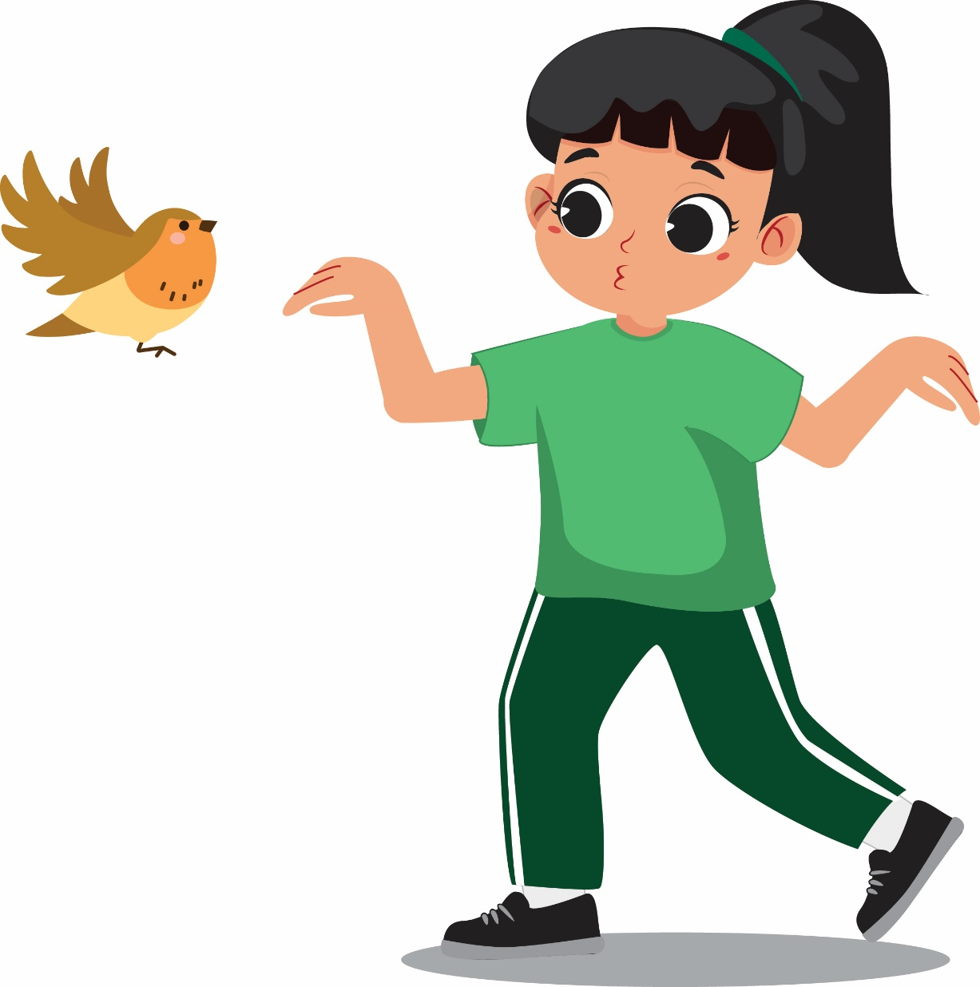
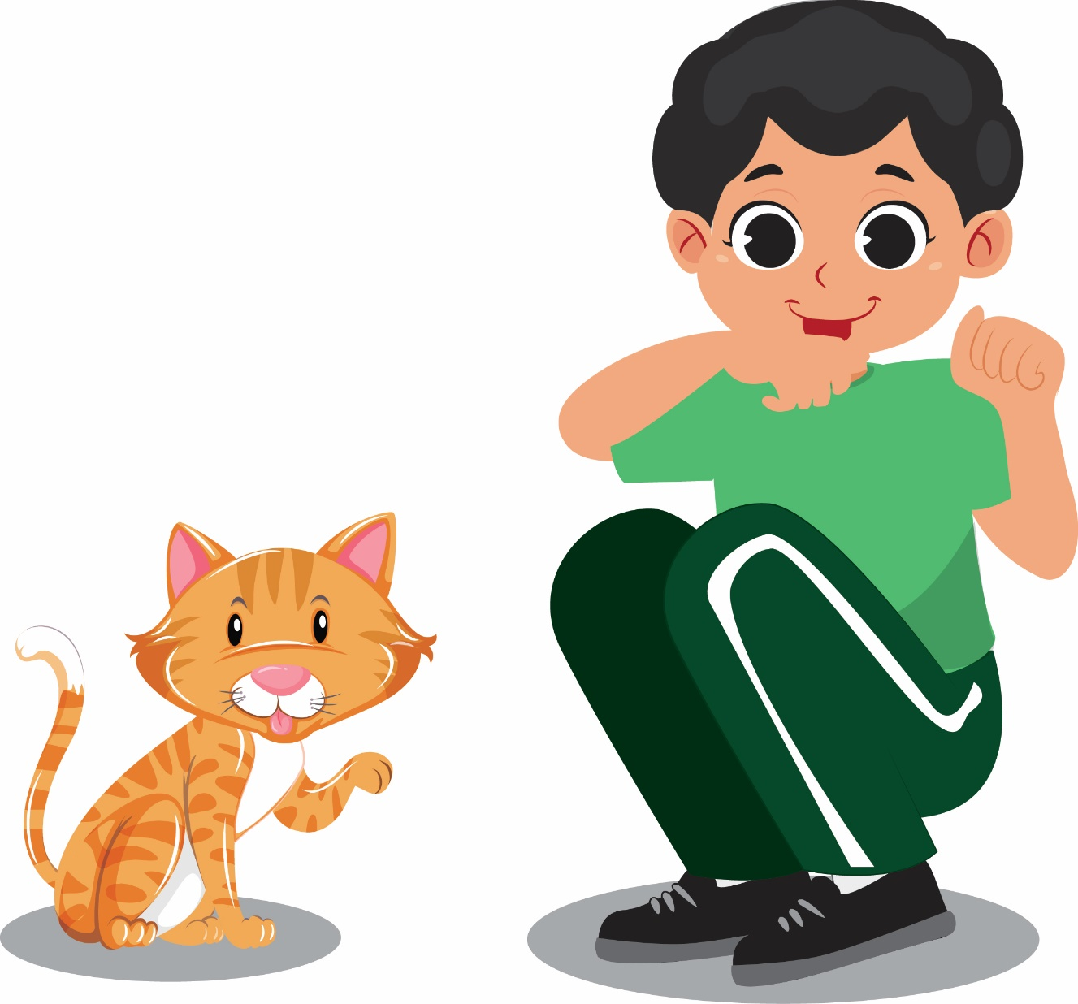
A. Menirukan Suara dan Gerak Alam
Ayam jantan berkokok
mengeluarkan suara
kukuruyuuuk… kukuruyuuk…
Burung pipit berkicau
mengeluarkan suara
ciit… ciit…
Kucing mengeong
mengeluarkan suara meong… meong…

Slide 28
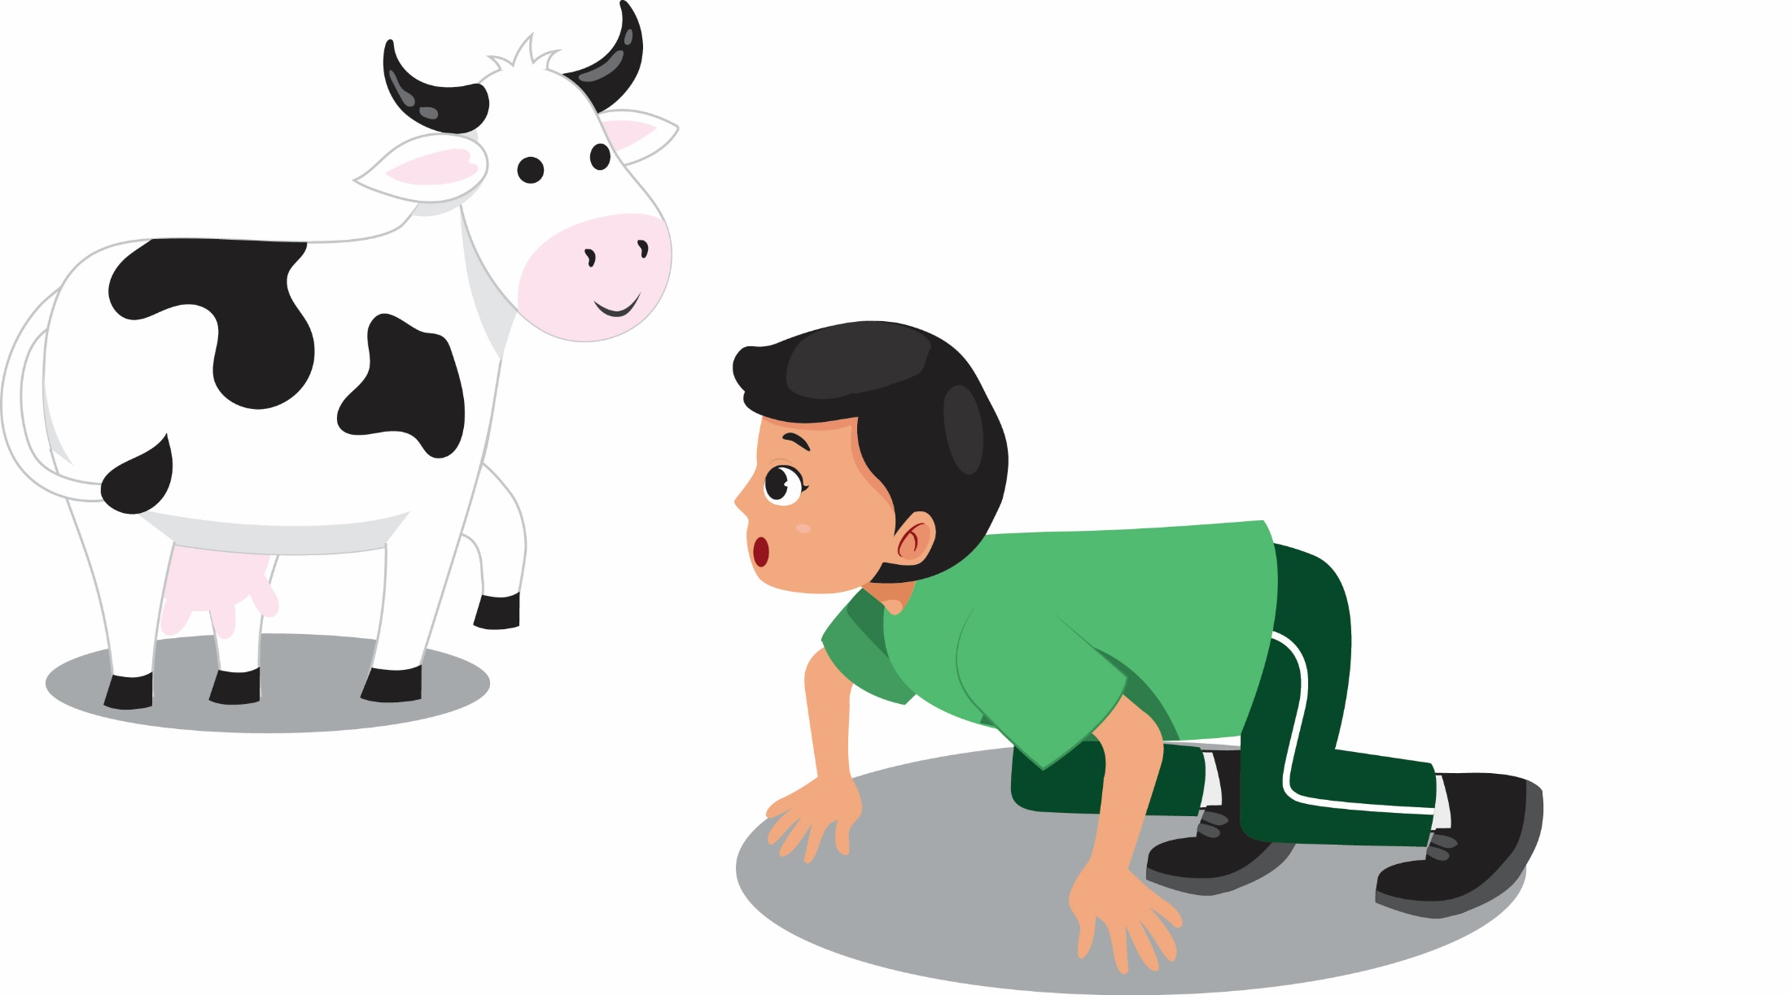
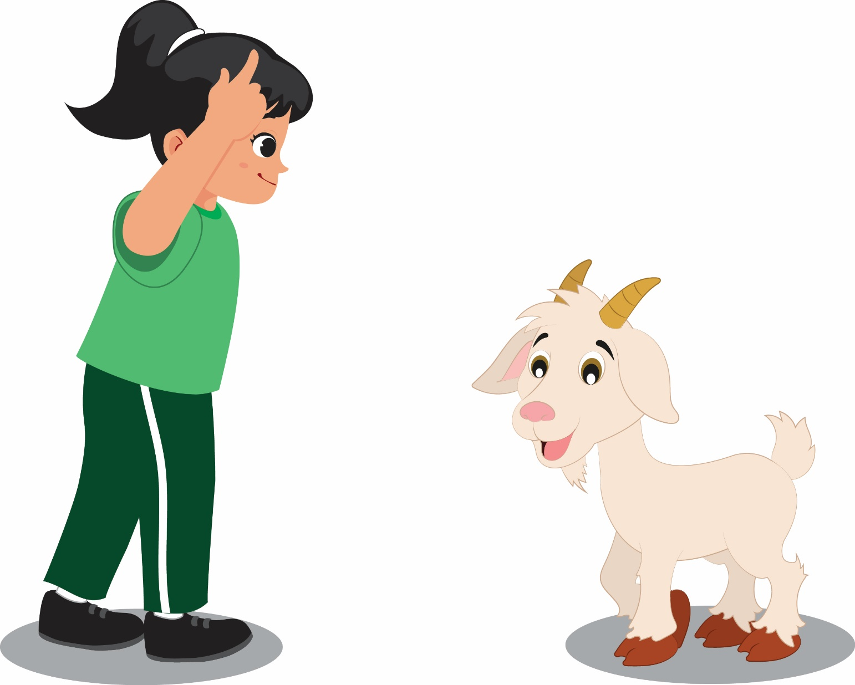
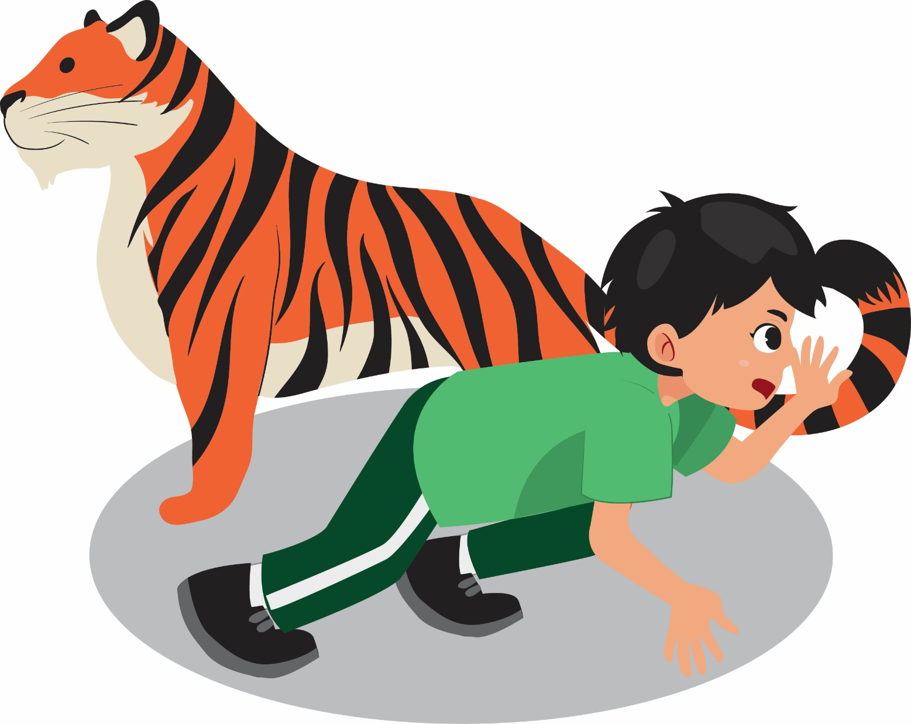
Sapi melenguh
mengeluarkan suara
moo… moo…
Harimau mengaum
mengeluarkan suara
auum… auum…
Kambing mengembik
mengeluarkan suara
mbeek… mbeek…

Slide 29
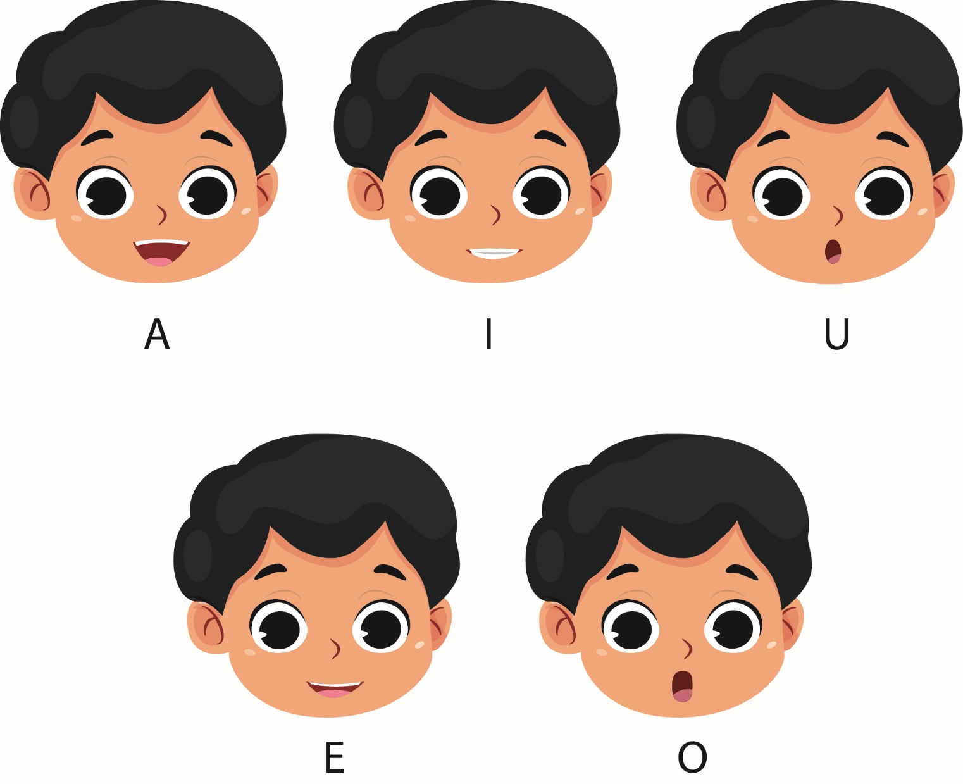
Kamu dapat melatih pelafalan vokalmu untuk menirukan suara-suara hewan. Huruf vokal terdiri dari huruf A, I, U, E, dan O.
Latihan vokal dapat dilakukan dengan melafalkan huruf vokal tersebut dengan lantang.

Slide 30
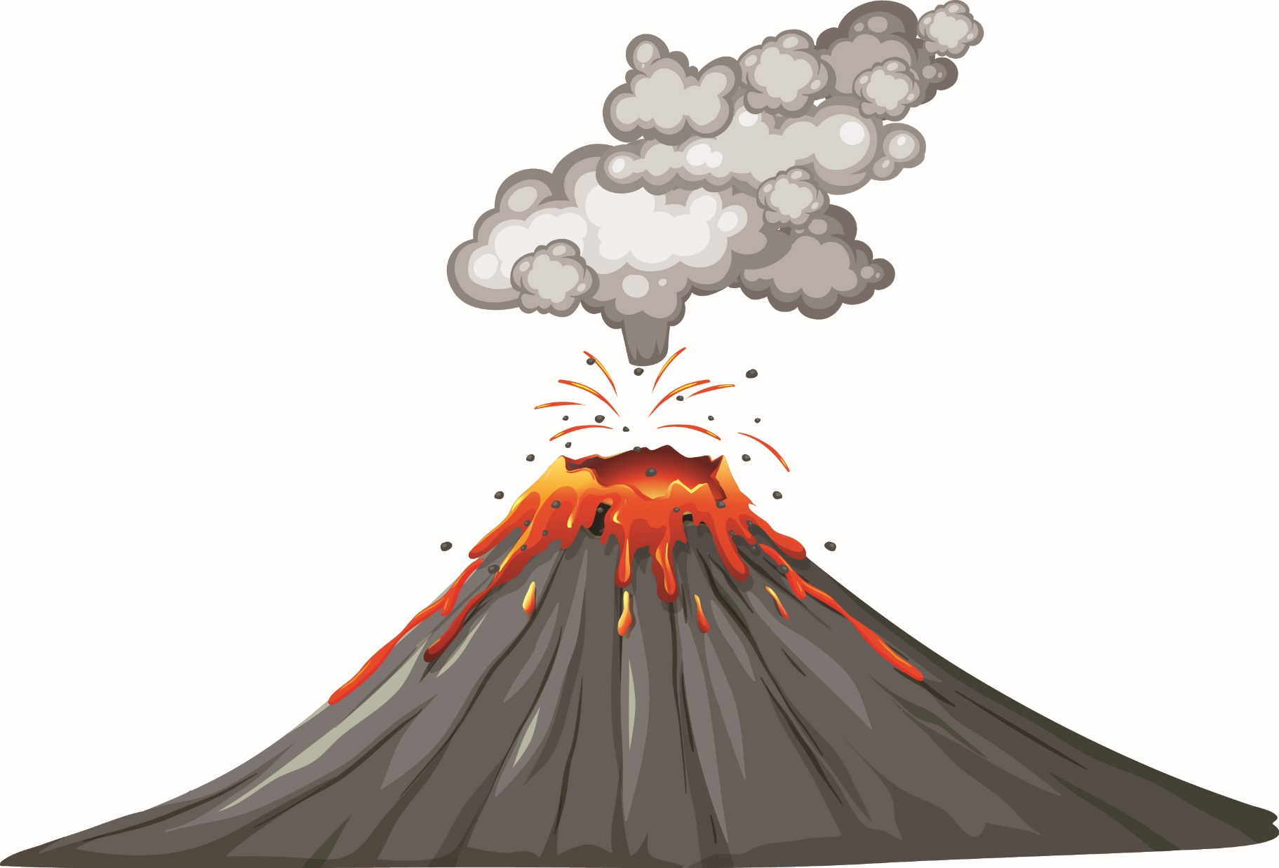

Menirukan Suara dan Gerakan Peristiwa Alam
Deburan ombak laut berbunyi
byur… byur… byur…
Letusan gunung berapi
berbunyi duar… duar… duar…

Slide 31

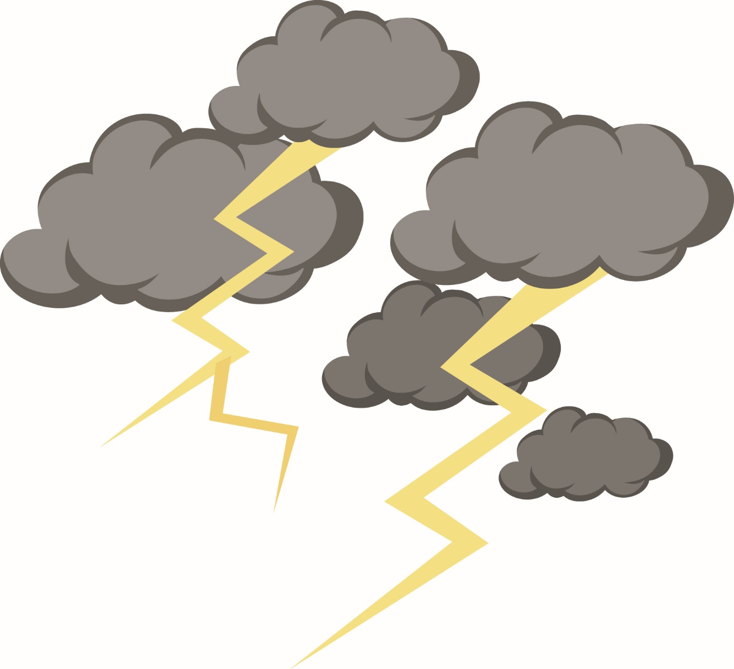
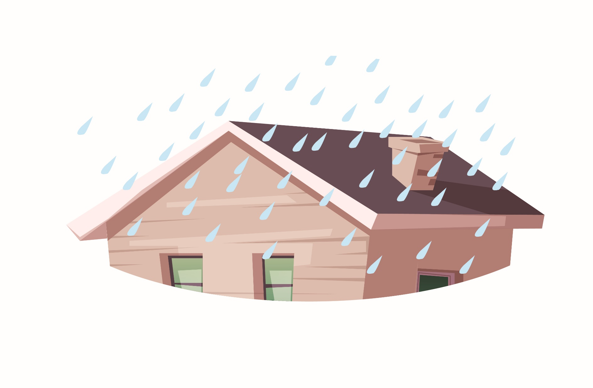
Embusan angin kencang
berbunyi
wuss… wuss… wuss…
Rintikan hujan yang mengenai atap rumah berbunyi tik… tik… tik…
Gemuruh petir berbunyi
dher… dher… dher…

Slide 32
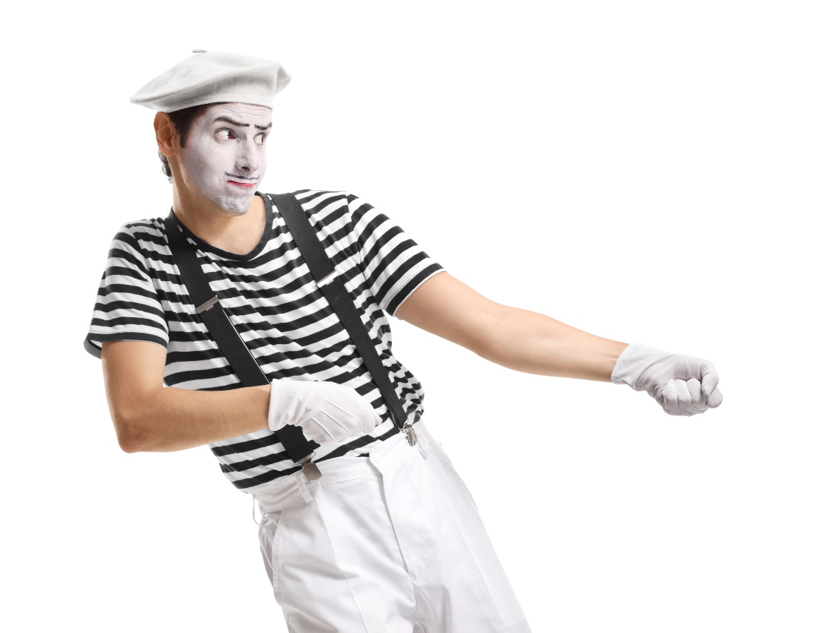
B. Melakukan Pantomim Hewan dan Peristiwa Alam
Pantomim adalah pertunjukan teater yang dilakukan tanpa dialog, tetapi menggunakan isyarat. Isyarat tersebut dapat berupa mimik atau ekspresi wajah dan gerak tubuh.

Slide 33




Kita dapat melakukan pantomim hewan dengan cara melakukan gerak tubuh dan ekspresi yang sesuai tanpa mengucapkan dialog.

